Slide 1


錯覺還是真感覺-假設檢定
郭哲君

Slide 2
前導故事
Adidas是一個世界知名的運動品牌。今日製造部門研發與製作一款新型的潮流運動毛巾，他們對於品質的要求非常的嚴格，要求每條毛巾的長度為100cm。所以主管也在製作完成後進行驗收。
問題來了
總不能一條一條的拿出來用尺量吧
這時
抽樣和推論統計又可以適時的派上用場了…

Slide 3
在開始之前…
假設考驗的基本原理
假設考驗的範例
重點摘述

Slide 4
假設考驗的基本原理
現象
變項
研究假設
母體
樣本
統計檢定
判斷真偽
參數
樣本
統計量
統計
檢定量
抽樣理論與統計分配
假設考驗的概念圖示
資料來源:邱浩政 (2005) 。量化研究法(二)：統計原理與分析技術。台北：雙葉書廊。

Slide 5
假設考驗的基本原理
對母體參數設定一假設
利用樣本所獲得的樣本統計量，來檢定母體參數是否符合假設
對所提出的假設作出接受或拒絕的最終決策

Slide 6
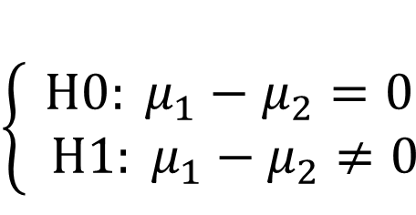
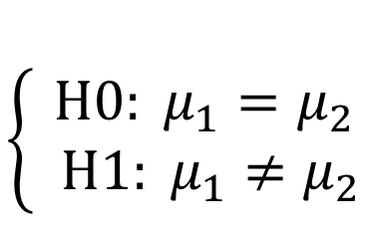
假設考驗的基本原理
假設檢定前必須建立的兩個假設：
$$\left\{\begin{aligned} H0: μ_{1}=μ_{2} \\ H1: μ_{1}≠μ_{2}\end{aligned}\right.$$
虛無假設(Null Hypothesis)
以$H_{0}表示$
以𝑯_𝟎 表示
對立假設(Alternative Hypothesis)
以$H_{1}表示$
以𝑯_𝟏 表示
$$\left\{\begin{aligned} H0: μ_{1}−μ_{2}=0 \\ H1: μ_{1}−μ_{2}≠0\end{aligned}\right.$$

Slide 7
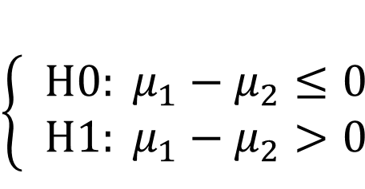

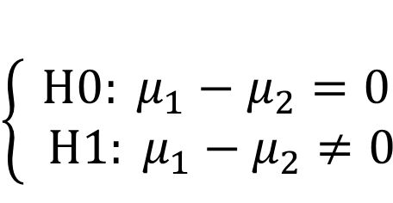

假設考驗的基本原理
單尾與雙尾假設~睡眠對運動表現的影響
睡眠足８小時運動表現較佳
睡眠足８小時與未足８小時在運動表現上有所不同
$$\left\{\begin{aligned} H0: μ_{1}≤μ_{2} \\ H1: μ_{1}>μ_{2}\end{aligned}\right.$$
$$\left\{\begin{aligned} H0: μ_{1}=μ_{2} \\ H1: μ_{1}≠μ_{2}\end{aligned}\right.$$
$$\left\{\begin{aligned} H0: μ_{1}−μ_{2}≤0 \\ H1: μ_{1}−μ_{2}>0\end{aligned}\right.$$
$$\left\{\begin{aligned} H0: μ_{1}−μ_{2}=0 \\ H1: μ_{1}−μ_{2}≠0\end{aligned}\right.$$

Slide 8
假設考驗的基本原理
統計決策錯誤與正確決定的概念
真實狀況 | 統計決策
 | 保留H0 | 拒絕H0
H0為真 | 正確決定 正確接受H0、拒絕H1 (信心水準 1-α) | 錯誤決定 型I錯誤 (假警報；α)
H0為偽 | 錯誤決定 型II錯誤 (錯失真相；β) | 正確決定 正確拒絕H0、接受H1 (信心水準 1-β)

Slide 9
假設考驗的基本原理
例如：針對運動傷害所開發的新藥 (無療效H0 vs 有療效H1)
真實狀況 | 統計決策
 | 保留H0 | 拒絕H0
新藥不具療效 H0為真 | 正確決定 | 型I錯誤
新藥具療效 H0為偽 | 型II錯誤 | 正確決定

Slide 10
假設考驗的基本原理
型I錯誤
  拒絕虛無假設/當H0為真時
  決策判定具有療效/事實上並無療效
  存在消費者的風險
型II錯誤
  無法拒絕虛無假設/當H1為真時
  決策判定無療效/事實上具有療效
  存在生產者的風險

Slide 11
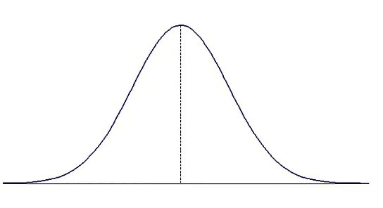
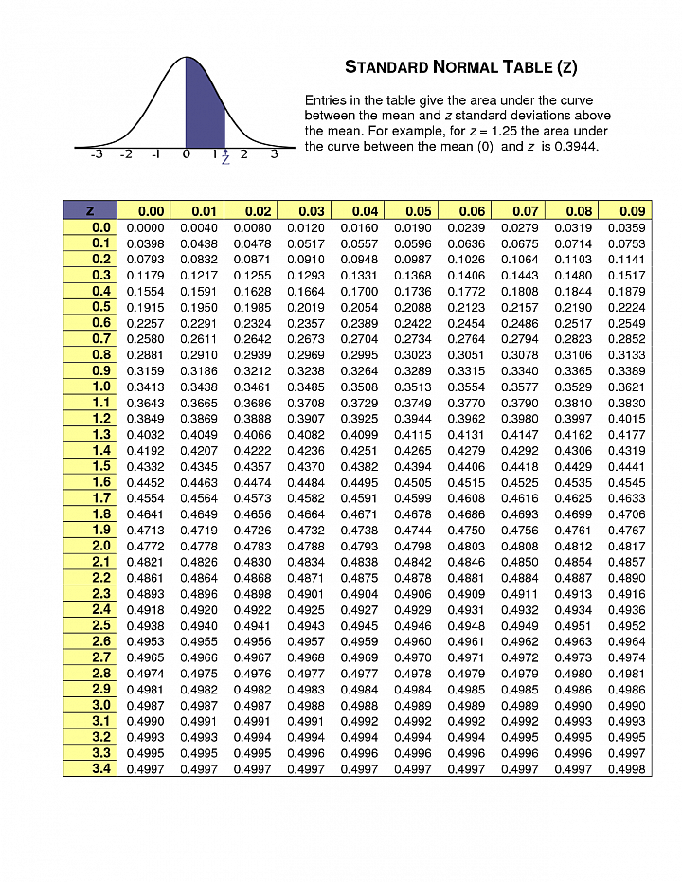
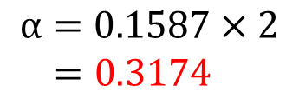
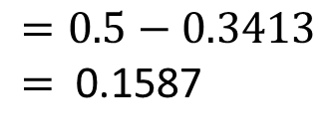
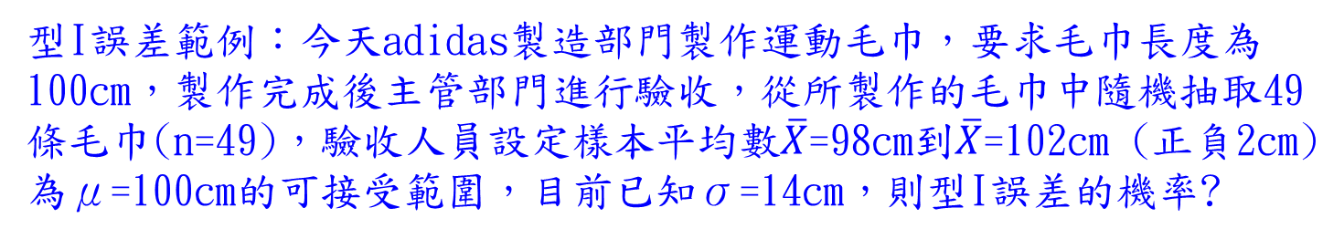

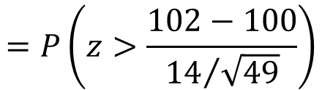

假設考驗的範例
型I誤差範例：今天adidas製造部門製作運動毛巾，要求毛巾長度為100cm，製作完成後主管部門進行驗收，從所製作的毛巾中隨機抽取49條毛巾(n=49)，驗收人員設定樣本平均數$\overline{X}$=98cm到$\overline{X}$=102cm (正負2cm)為μ=100cm的可接受範圍，目前已知σ=14cm，則型I誤差的機率?
α
α
98
100
102
$$=P\left(z>\frac{102−100}{{14}/{\sqrt{49}}}\right)$$
$$=0.5−0.3413$$
$=$ 0.1587
$$P\left(\overline{x}>102\right)$$
$$=P\left(z>1\right)$$
$$α=0.1587×2$$
$=0.3174$

Slide 12
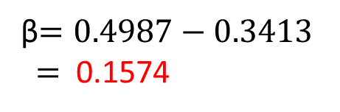
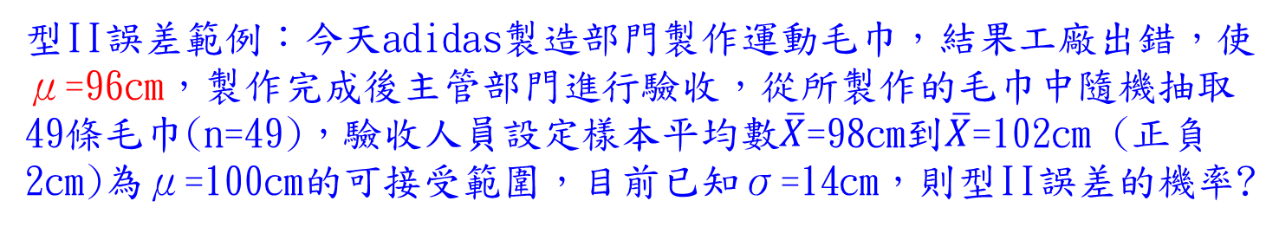

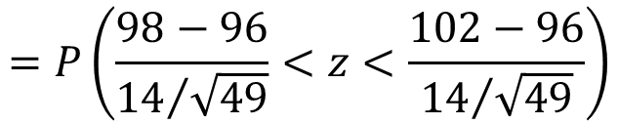

假設考驗的範例
型II誤差範例：今天adidas製造部門製作運動毛巾，結果工廠出錯，使μ=96cm，製作完成後主管部門進行驗收，從所製作的毛巾中隨機抽取49條毛巾(n=49)，驗收人員設定樣本平均數$\overline{X}$=98cm到$\overline{X}$=102cm (正負2cm)為μ=100cm的可接受範圍，目前已知σ=14cm，則型II誤差的機率?
$$=P\left(\frac{98−96}{{14}/{\sqrt{49}}}<z<\frac{102−96}{{14}/{\sqrt{49}}}\right)$$
$$P\left(98<\overline{x}<102\right)$$
$$=P\left(1<z<3\right)$$
β$=0.4987−0.3413$
$=$ 0.1574
β
96
98
102

Slide 13
假設考驗的範例
讓我們來看看統計檢定力
已知型II誤差為β=0.1574
則檢定力= 1-β = 1-0.1574 = 0.8426
84.26%

Slide 14
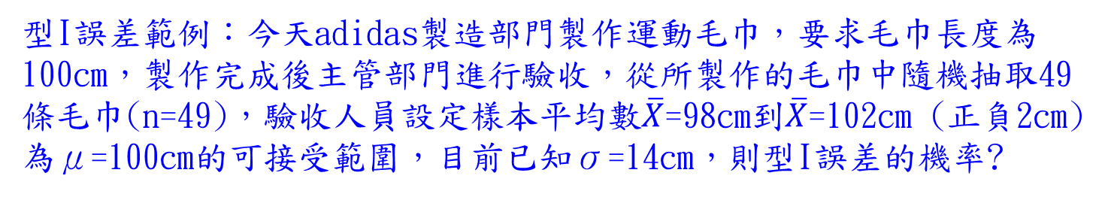
控制誤差的方法
(放寬標準 or 加大樣本)
型I誤差範例：今天adidas製造部門製作運動毛巾，要求毛巾長度為100cm，製作完成後主管部門進行驗收，從所製作的毛巾中隨機抽取49條毛巾(n=49)，驗收人員設定樣本平均數$\overline{X}$=98cm到$\overline{X}$=102cm (正負2cm)為μ=100cm的可接受範圍，目前已知σ=14cm，則型I誤差的機率?
98
100
102
$$=P\left(z>\frac{102−100}{{14}/{\sqrt{49}}}\right)$$
$$=0.5−0.3413$$
$=$ 0.1587
$$P\left(\overline{x}>102\right)$$
$$=P\left(z>1\right)$$
$$α=0.1587×2$$
$=0.3174$
Notes:
目前的誤差太大
放寬標準會使得type II error 上升
加大樣本可以讓兩類錯誤概率同時下降，但需要花更多資源

Slide 15
重點摘述
假設檢定的符號與設定
  H0: 虛無假設
  H1: 對立假設
統計決策錯誤與正確決定的概念
在問題的檢定中，型I誤差也稱為顯著水準，即α

Slide 16
重點摘述
在控制誤差方面加大接受範圍會
  使型I誤差下降
  使型II誤差上升
加大樣本可同時使
  兩型誤差均下降
  缺點是耗費更多資源成本

